Slide 1



PHÂN TÍCH DỮ LIỆU
GIẢNG VIÊN: HỒ HƯỚNG THIÊN
SINH VIÊN THỰC HIỆN: NGUYỄN THÁI QUỐC

Slide 2
1
Rotten Tomatoes là gì?
2
Khái quát về Dataset
02
3
Các vấn đề cần phân tích
03
4
Xử lý dữ liệu
03
5
Trực quan hóa dữ liệu
03

Slide 3
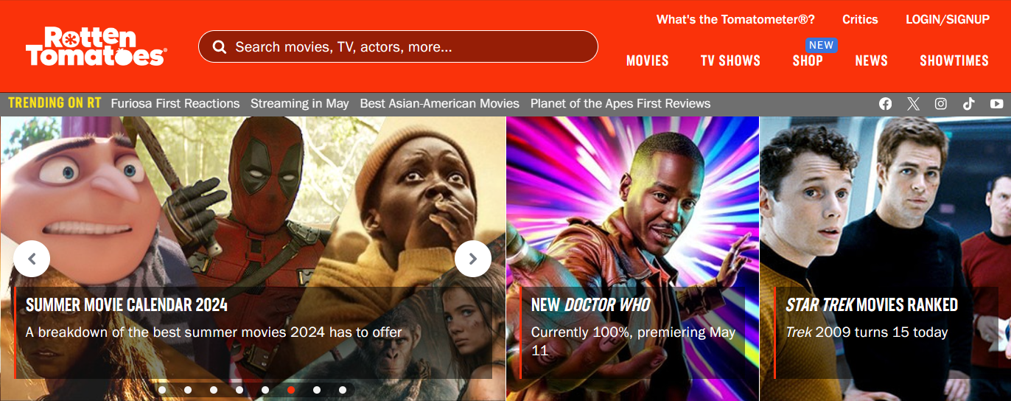
1) ROTTEN TOMATOES LÀ GÌ?
Rotten Tomatoes là trang web tổng hợp đánh giá phim ảnh và chương trình truyền hình. Trang web này thu thập bài đánh giá từ các nhà phê bình chuyên nghiệp và khán giả, sau đó tổng hợp thành tỷ lệ phần trăm đánh giá tích cực.

Slide 4
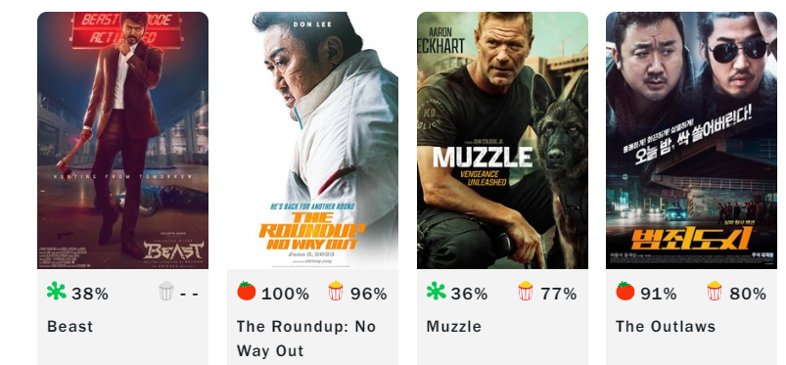
1) ROTTEN TOMATOES LÀ GÌ?
Rotten Tomatoes sử dụng hệ thống "Cà chua" để biểu thị tỷ lệ phần trăm đánh giá tích cực của nhà phê bình và khán giả để đánh giá phim.

Slide 5
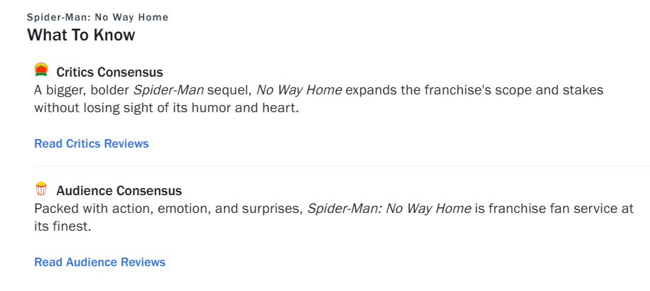
1) ROTTEN TOMATOES LÀ GÌ?
Rotten Tomatoes cung cấp đánh giá riêng biệt từ các nhà phê bình và khán giả. Điều này giúp người xem có thể tham khảo ý kiến từ cả hai nhóm trước khi quyết định xem phim.

Slide 6
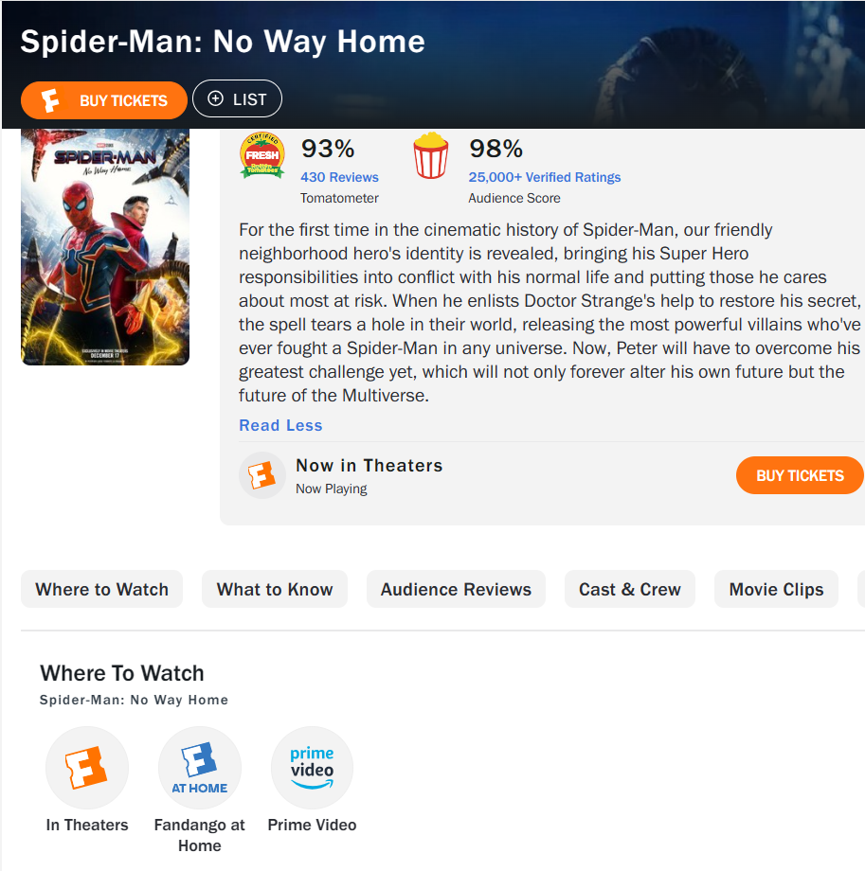
1) ROTTEN TOMATOES LÀ GÌ?
Rotten Tomatoes cung cấp nhiều thông tin chi tiết về phim
+ Tóm tắt nội dung
+ Trailer
+ Đạo diễn
+ Diễn viên
+...

Slide 7
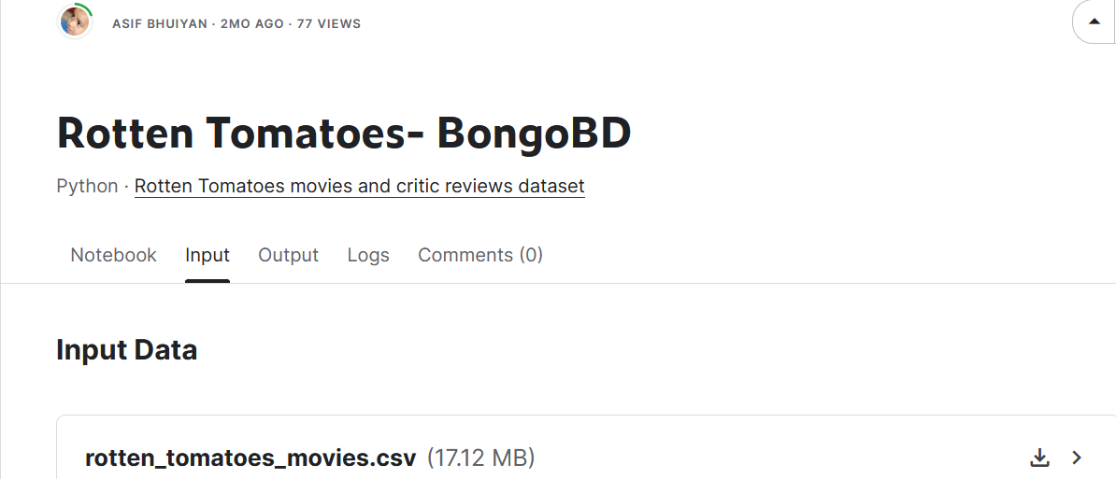
2) KHÁI QUÁT VỀ DATASET
Nguồn dataset: https://www.kaggle.com/code/asifbhuiya/rotten-tomatoes-bongobd
Data has been scraped from the publicly available website https://www.rottentomatoes.com as of 2020-10-31.

Slide 8
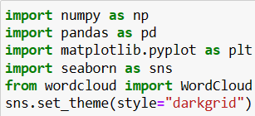
2) KHÁI QUÁT VỀ DATASET
Import thư viện WordCloud dùng để tạo các "đám mây từ" (word clouds) trực quan hóa dữ liệu dạng văn bản.
Thiết lập giao diện (theme) cho Seaborn thành kiểu "darkgrid", một kiểu nền tối với lưới tọa độ xám đậm.

Slide 9
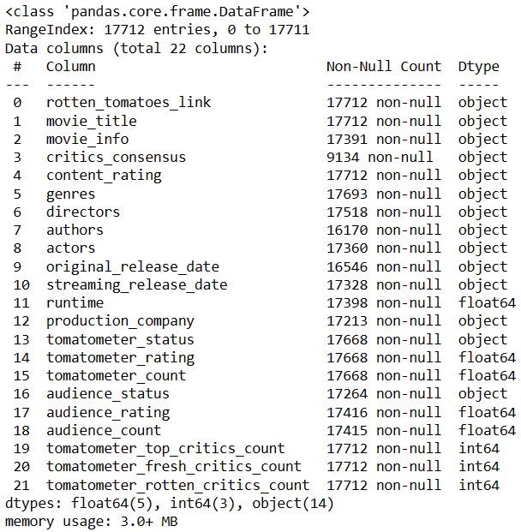
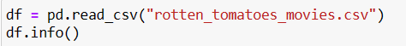
2) KHÁI QUÁT VỀ DATASET
Đọc nội dung của tệp "rotten_tomatoes_movies.csv" vào một DataFrame có tên là "df".

Slide 10
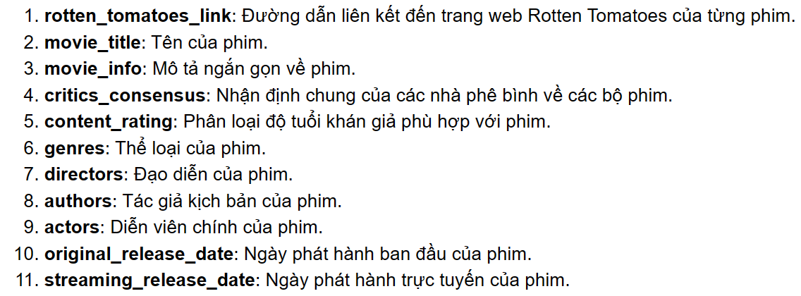
2) KHÁI QUÁT VỀ DATASET
THÔNG TIN CÁC THUỘC TÍNH

Slide 11
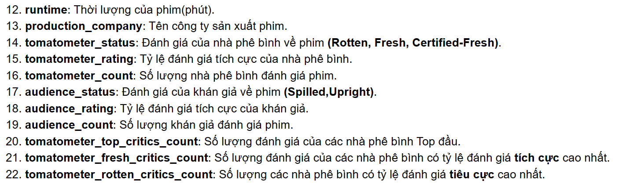
2) KHÁI QUÁT VỀ DATASET
THÔNG TIN CÁC THUỘC TÍNH

Slide 12
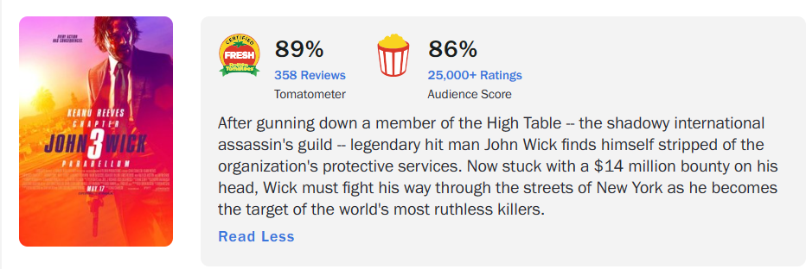
2) KHÁI QUÁT VỀ DATASET
CÁCH THỨC ĐÁNH GIÁ PHIM TRÊN ROTTEN TOMATOES ?

Slide 13
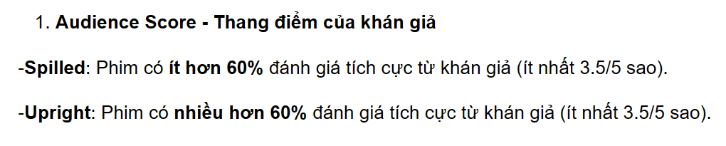
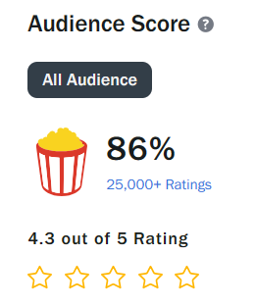

2) KHÁI QUÁT VỀ DATASET

Slide 14
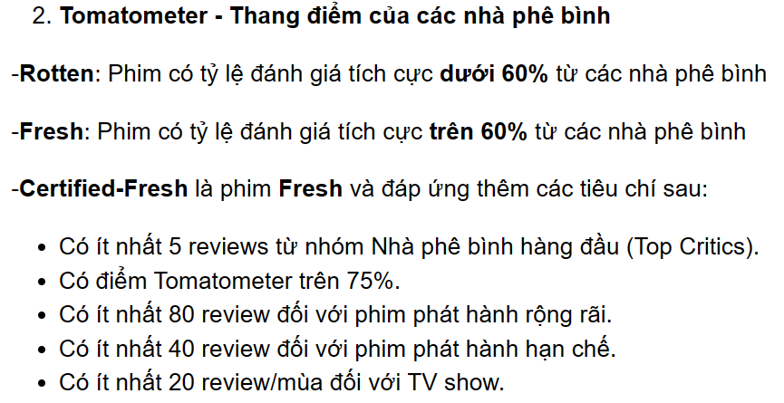


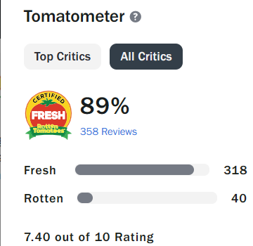
2) KHÁI QUÁT VỀ DATASET

Slide 15
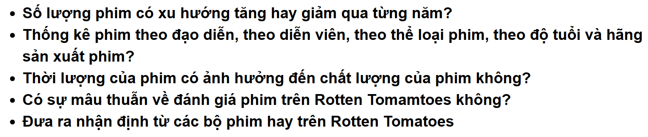


3) CÁC VẤN ĐỀ CẦN PHÂN TÍCH

Slide 16
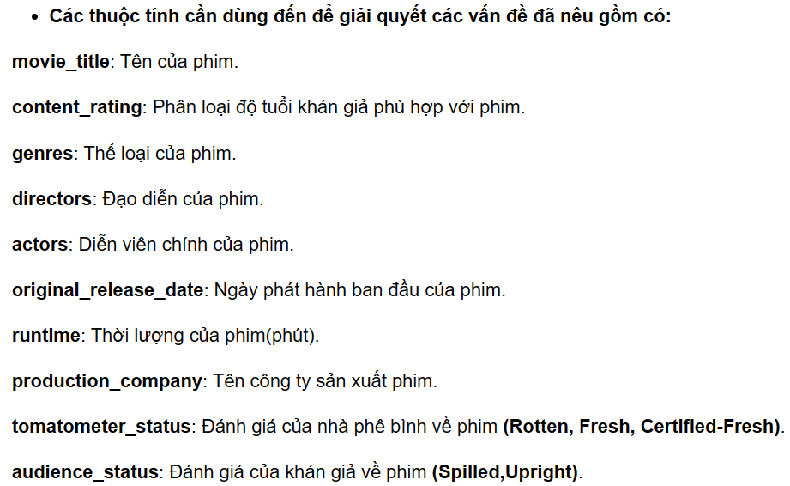
4) XỬ LÝ DỮ LIỆU

Slide 17
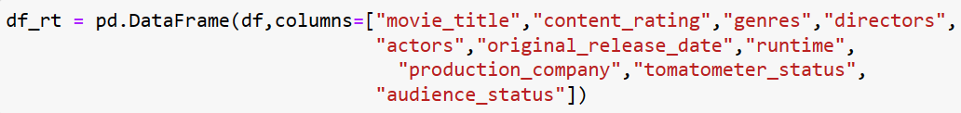
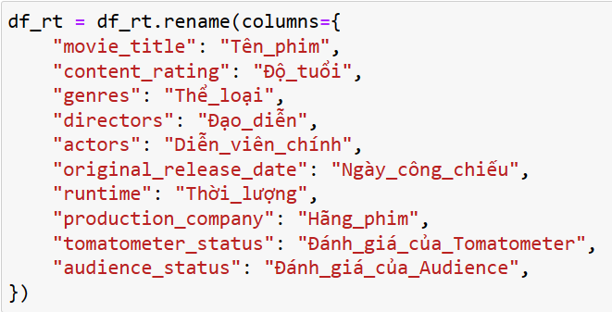
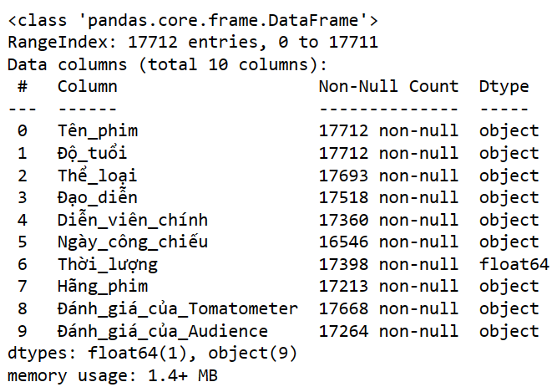
4) XỬ LÝ DỮ LIỆU

Slide 18
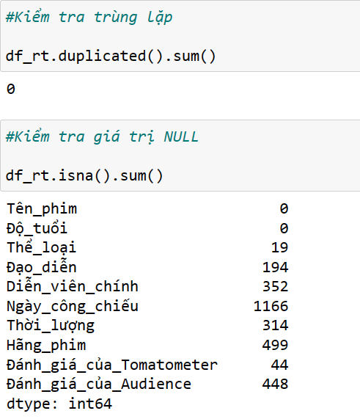
4) XỬ LÝ DỮ LIỆU

Slide 19
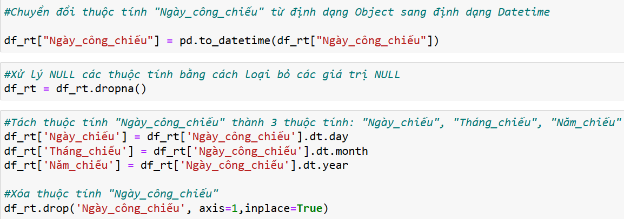
4) XỬ LÝ DỮ LIỆU

Slide 20
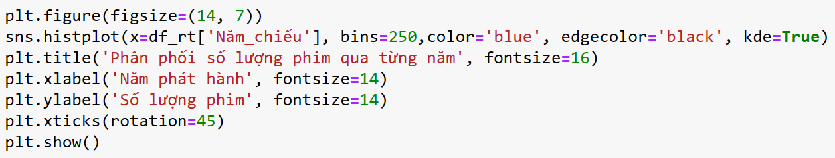
4) XỬ LÝ DỮ LIỆU
Biểu đồ histogram hiển thị phân phối số lượng phim theo từng năm phát hành

Slide 21
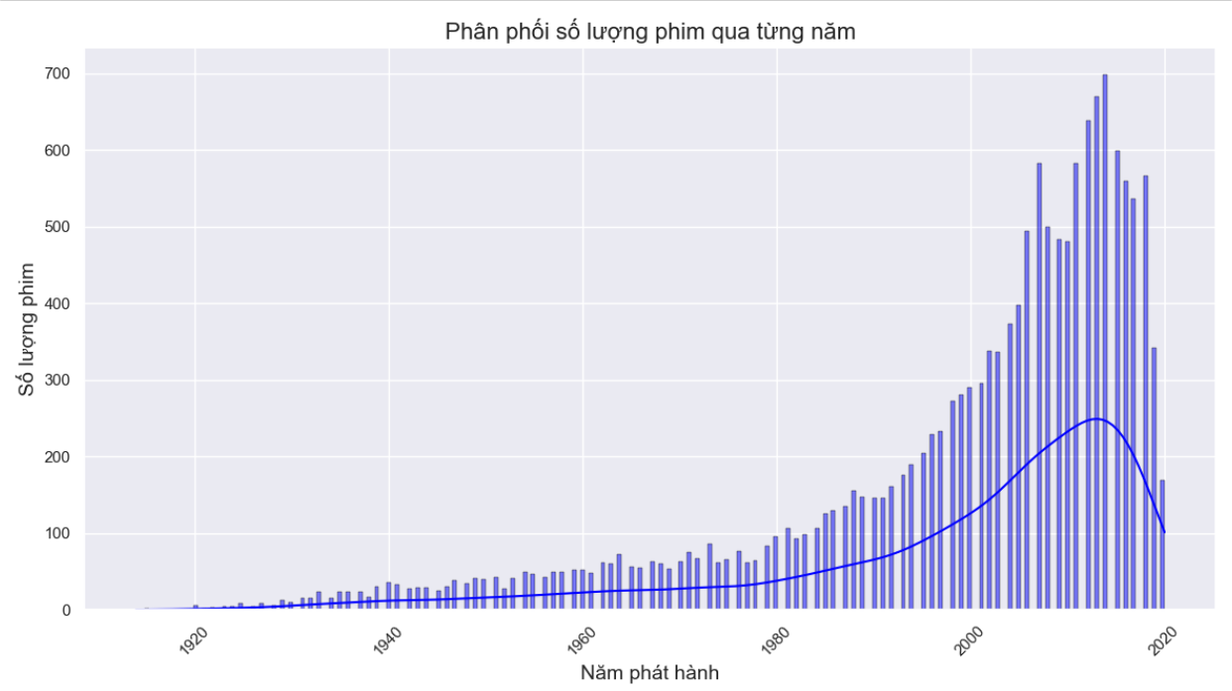
4) XỬ LÝ DỮ LIỆU

Slide 22
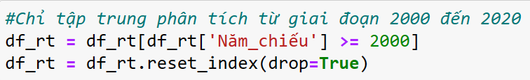
4) XỬ LÝ DỮ LIỆU
Lí do chỉ tập trung phân tích từ giai đoạn 2000 đến 2020:
Công nghệ sản xuất phim đã trong thời kỳ phát triển
Sự ra đời của các hãng phim lớn, hệ thống rạp chiếu phim phát triển, và nhu cầu giải trí của khán giả tăng lên. Điều này thúc đẩy sản lượng phim ngày càng nhiều hơn.

Slide 23
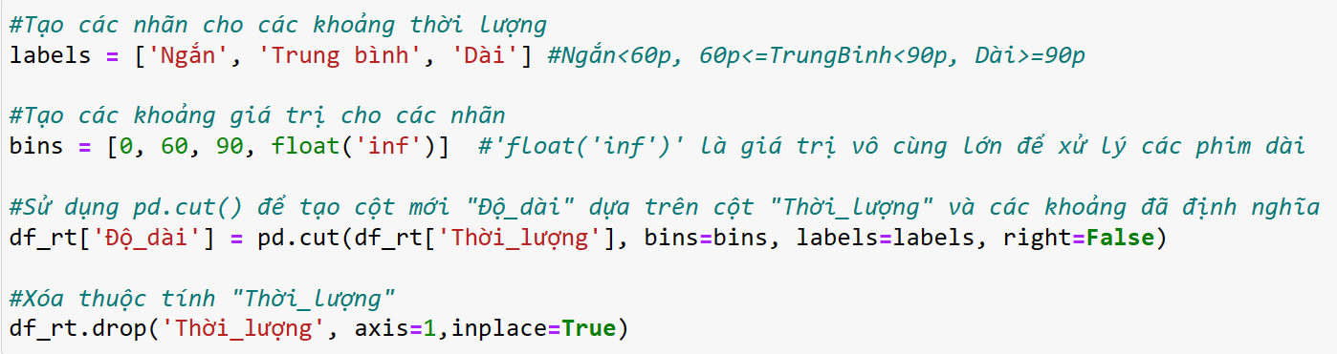
4) XỬ LÝ DỮ LIỆU

Slide 24
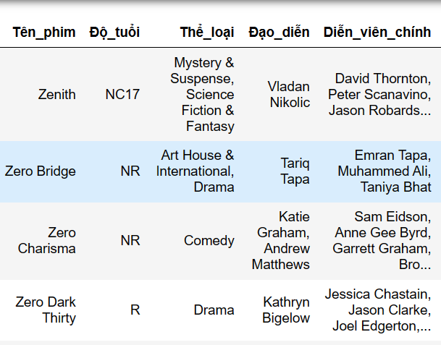
4) XỬ LÝ DỮ LIỆU
Vấn đề từ 3 thuộc tính Thể_Loại, Đạo_Diễn và Diễn_Viên_Chính???

Slide 25
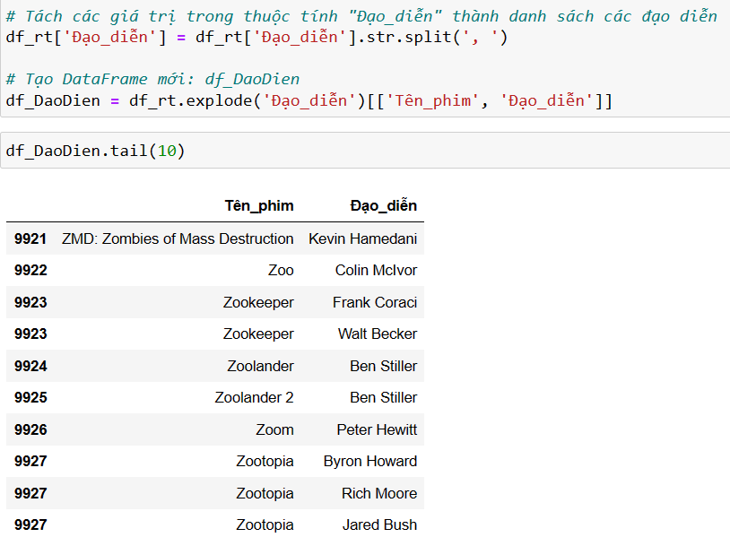
4) XỬ LÝ DỮ LIỆU

Slide 26
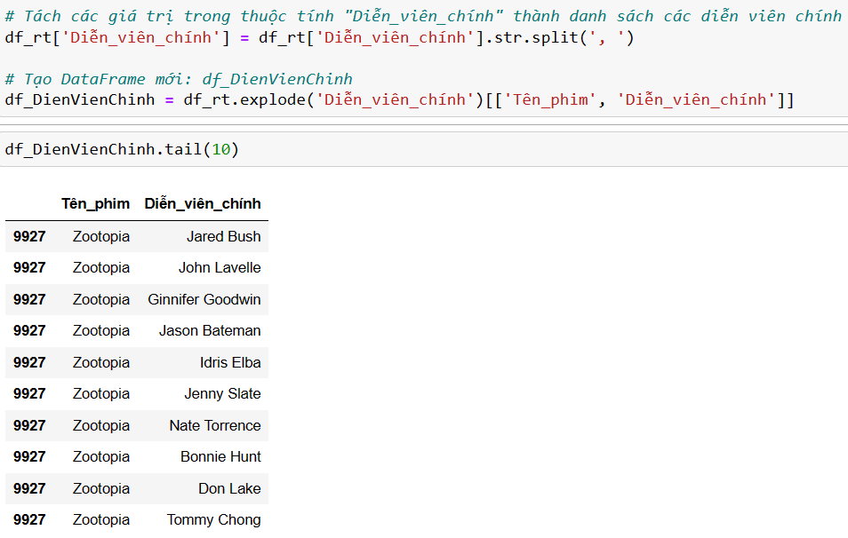
4) XỬ LÝ DỮ LIỆU

Slide 27
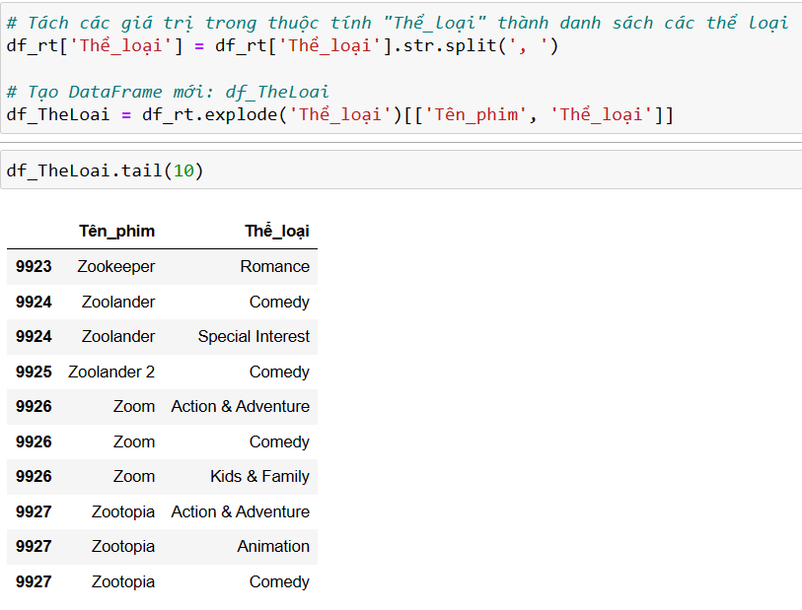
4) XỬ LÝ DỮ LIỆU

Slide 28
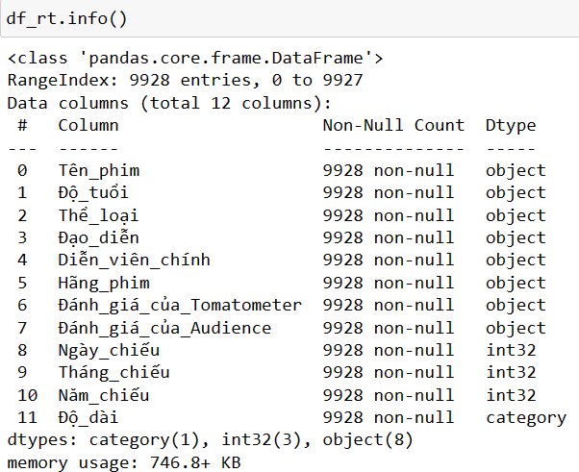
4) XỬ LÝ DỮ LIỆU
TỔNG KẾT XỬ LÝ
&
df_DaoDien
df_DienVienChinh
df_TheLoai

Slide 29
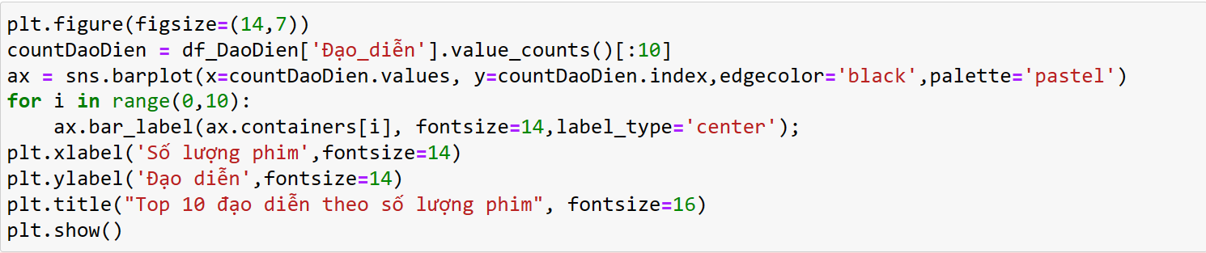
5) TRỰC QUAN HÓA DỮ LIỆU
Biểu đồ barplot hiển thị Top 10 đạo diễn được xếp hạng theo số lượng phim

Slide 30
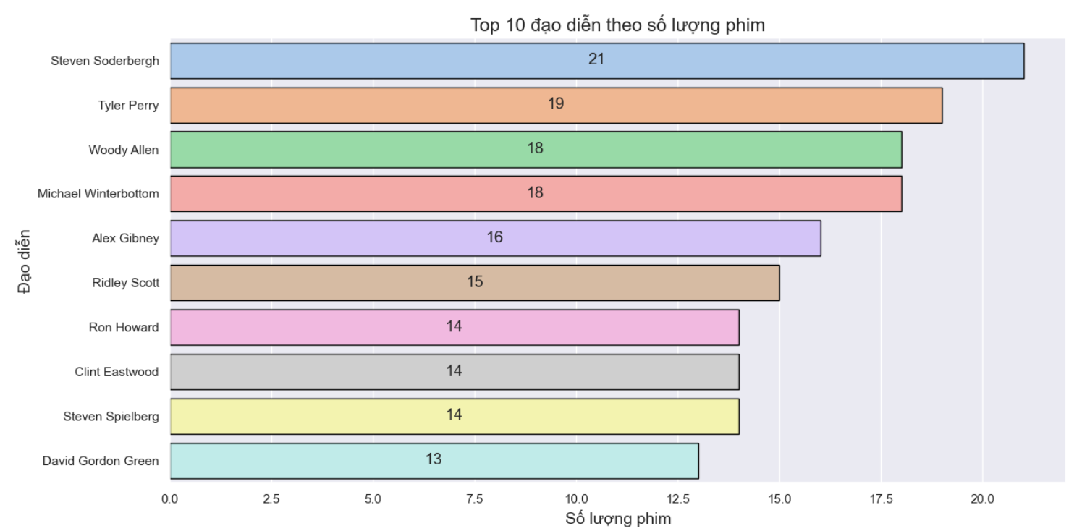
5) TRỰC QUAN HÓA DỮ LIỆU

Slide 31
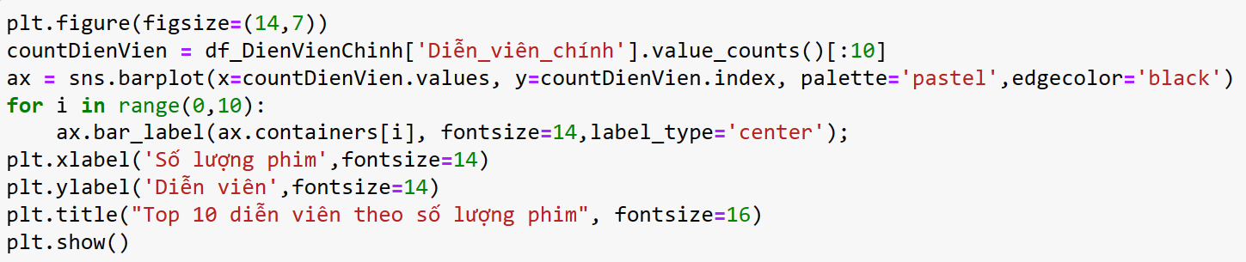
5) TRỰC QUAN HÓA DỮ LIỆU
Biểu đồ barplot hiển thị Top 10 diễn viên được xếp hạng theo số lượng phim

Slide 32
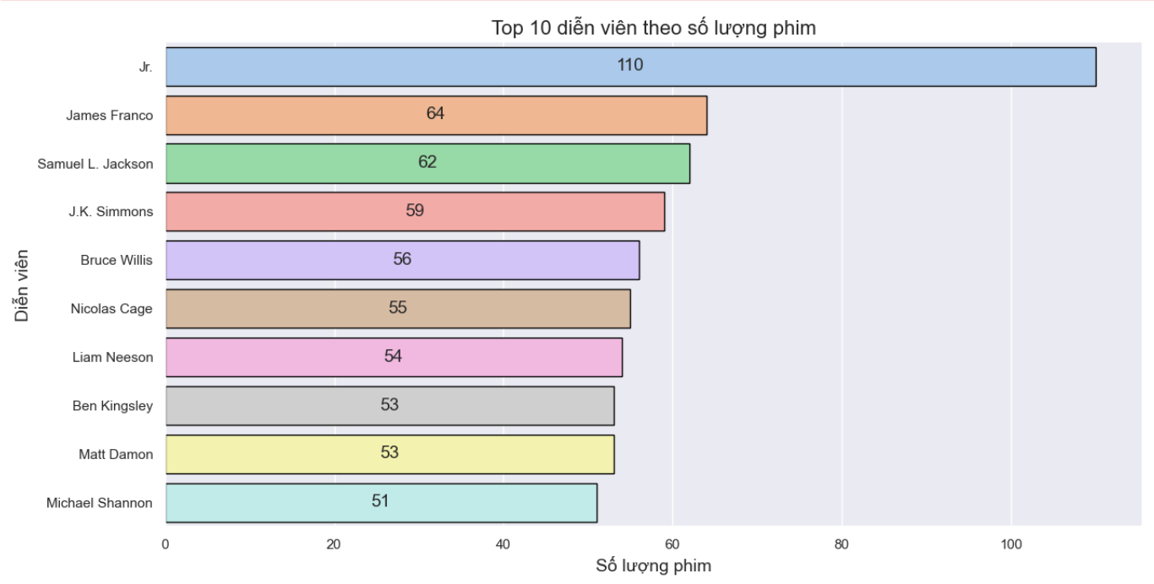
5) TRỰC QUAN HÓA DỮ LIỆU

Slide 33
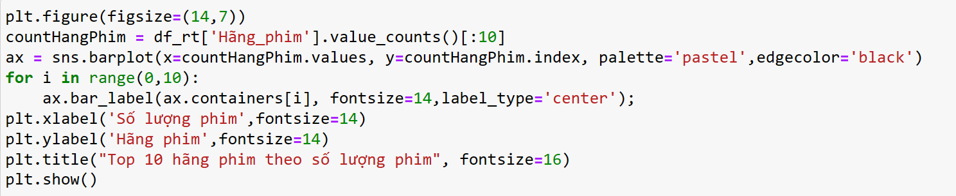
5) TRỰC QUAN HÓA DỮ LIỆU
Biểu đồ barplot hiển thị Top 10 hãng phim được xếp hạng theo số lượng phim

Slide 34
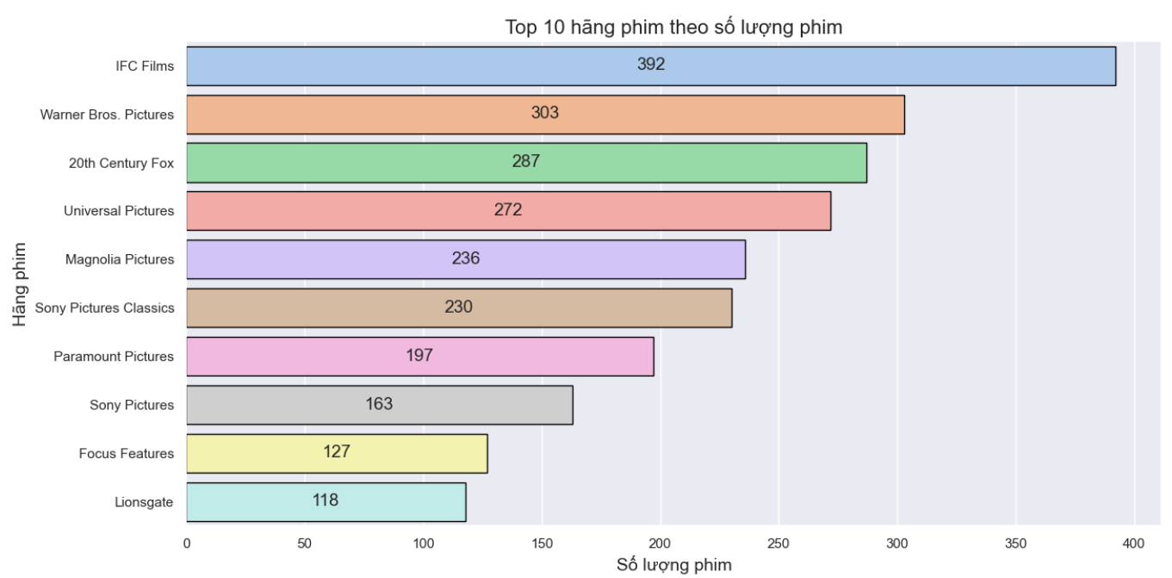
5) TRỰC QUAN HÓA DỮ LIỆU

Slide 35
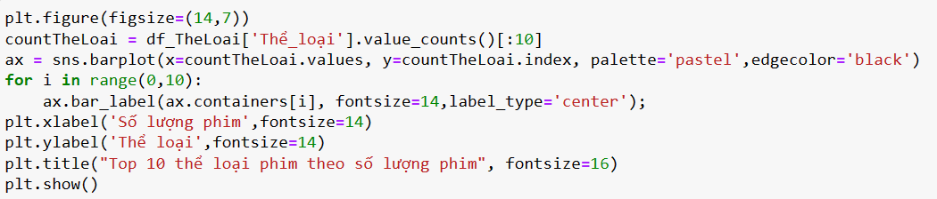
5) TRỰC QUAN HÓA DỮ LIỆU
Biểu đồ barplot hiển thị Top 10 thể loại được xếp hạng theo số lượng phim

Slide 36
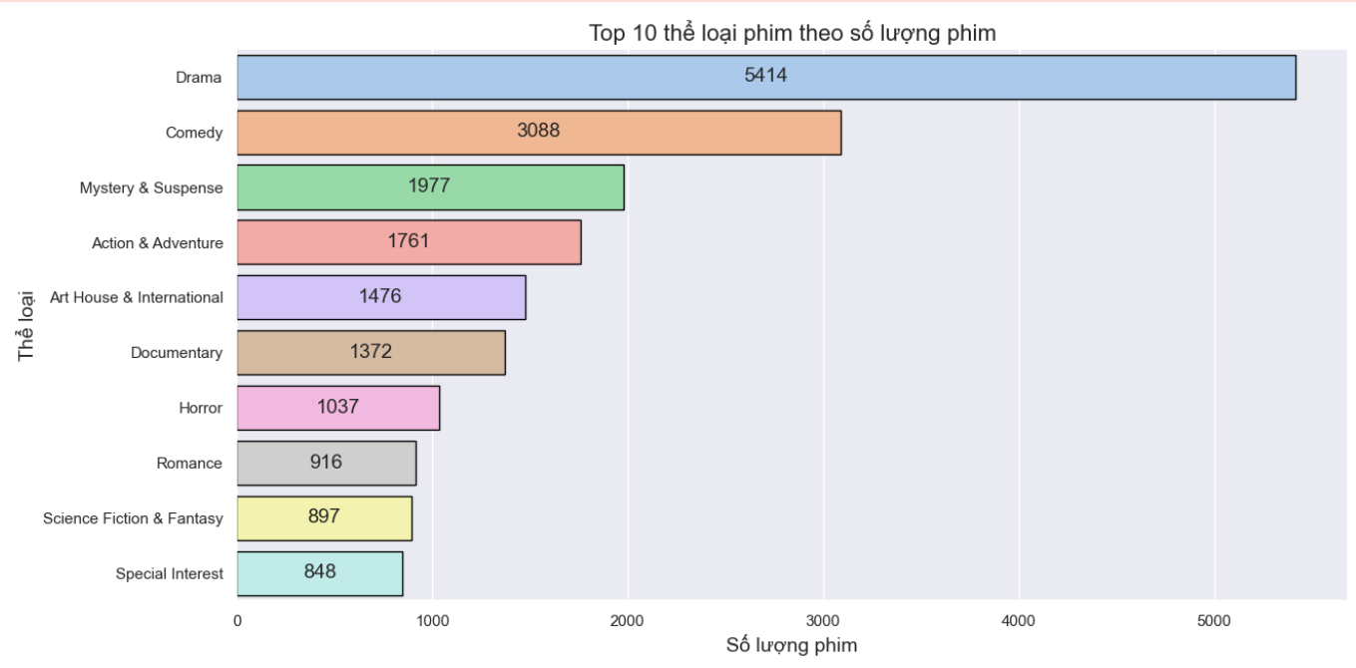
5) TRỰC QUAN HÓA DỮ LIỆU

Slide 37
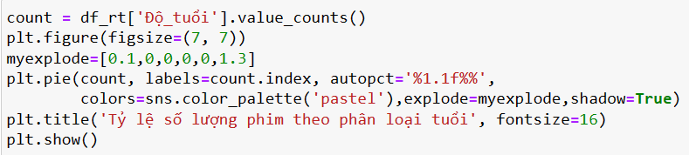
5) TRỰC QUAN HÓA DỮ LIỆU
Biểu đồ pie hiển thị tỷ lệ số lượng phim theo phân loại độ tuổi xem phim

Slide 38
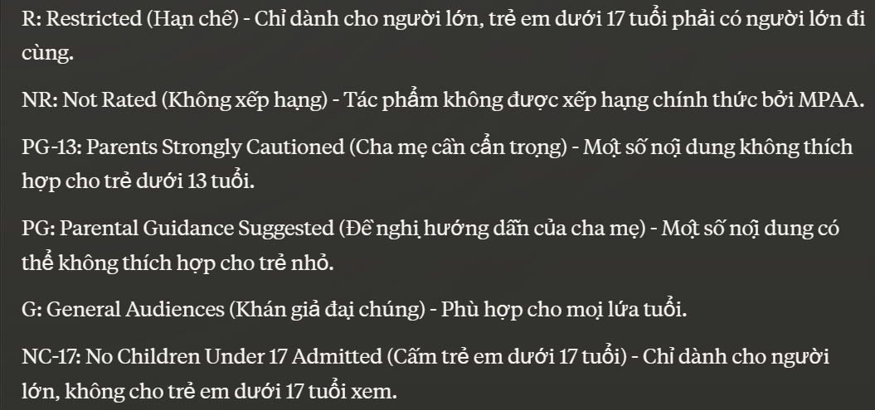
5) TRỰC QUAN HÓA DỮ LIỆU

Slide 39
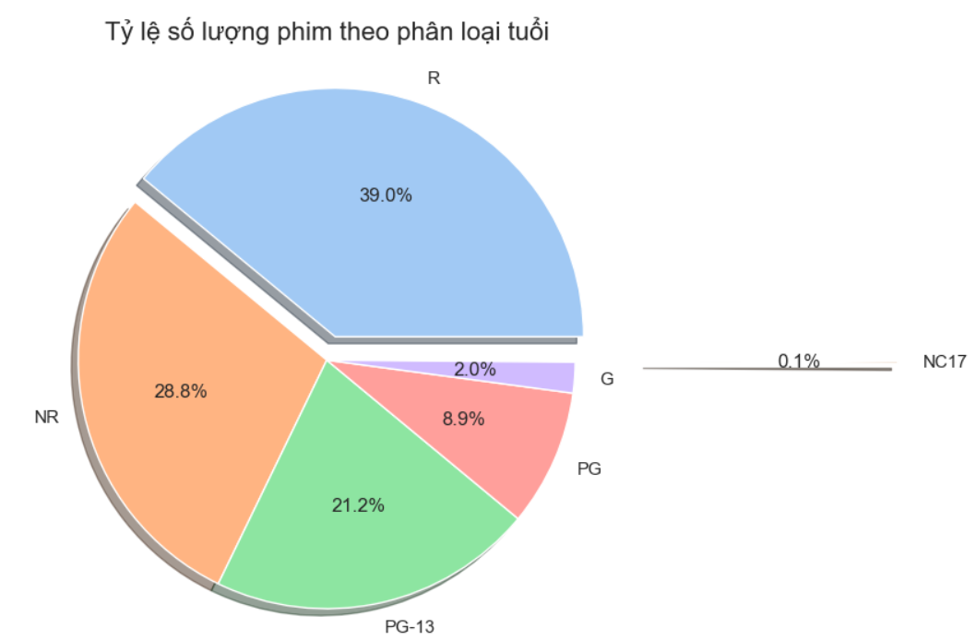
5) TRỰC QUAN HÓA DỮ LIỆU

Slide 40
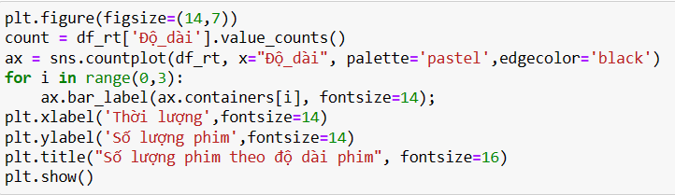
5) TRỰC QUAN HÓA DỮ LIỆU
Biểu đồ countplot hiển thị số lượng phim theo phân loại thời lượng của phim

Slide 41
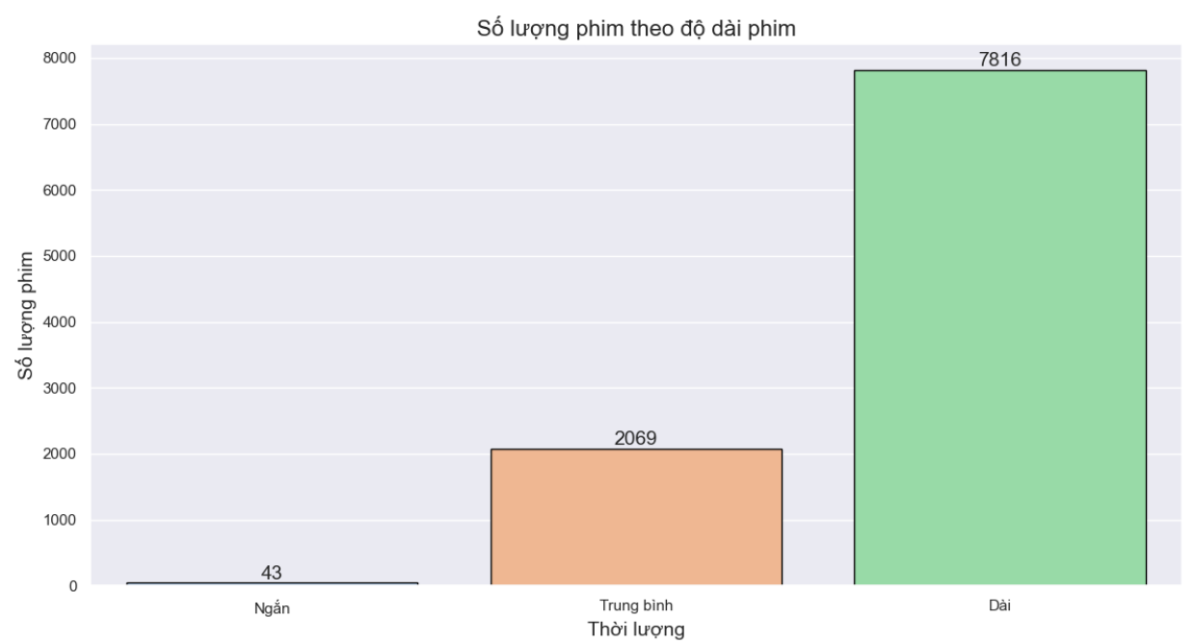
5) TRỰC QUAN HÓA DỮ LIỆU

Slide 42
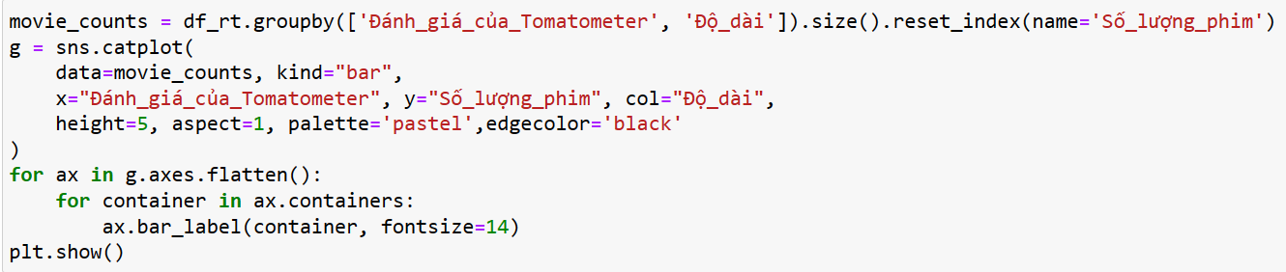
5) TRỰC QUAN HÓA DỮ LIỆU
Biểu đồ catplot hiển thị đánh giá của nhà phê bình theo phân loại thời lượng của phim

Slide 43
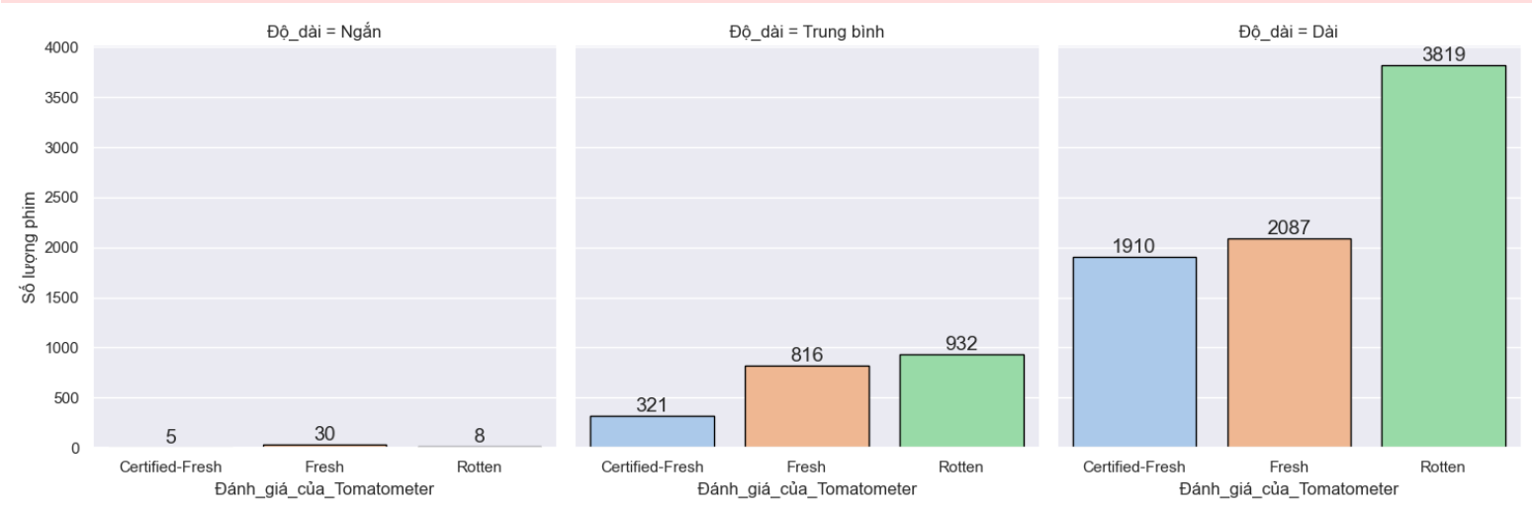
5) TRỰC QUAN HÓA DỮ LIỆU

Slide 44

5) TRỰC QUAN HÓA DỮ LIỆU
Biểu đồ catplot hiển thị đánh giá của khán giả theo phân loại thời lượng của phim

Slide 45
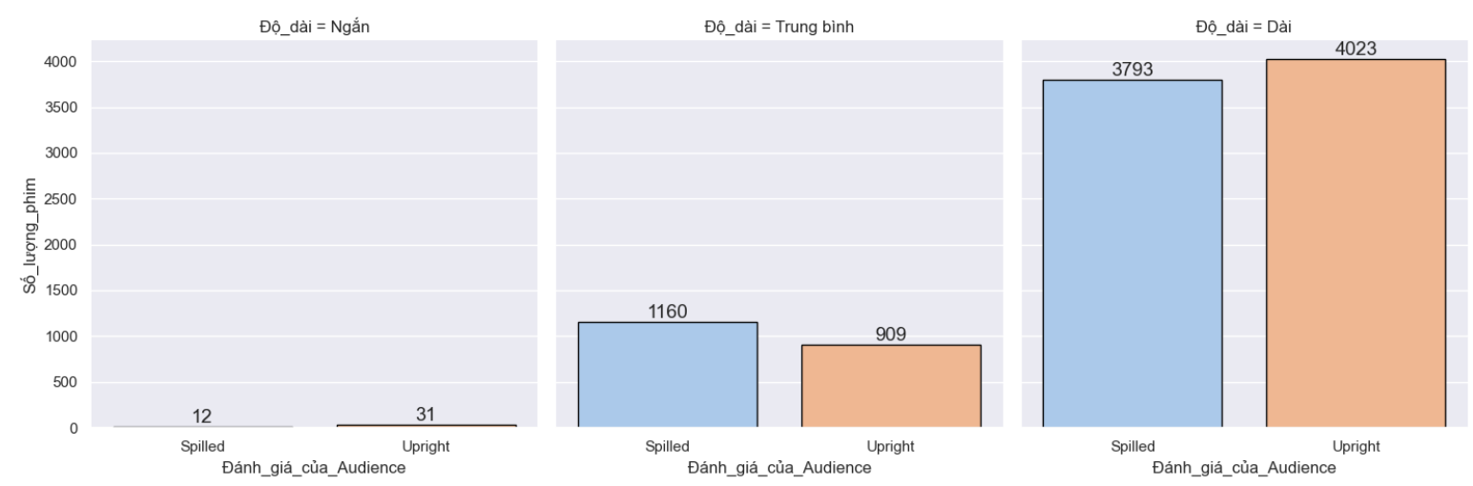
5) TRỰC QUAN HÓA DỮ LIỆU

Slide 46
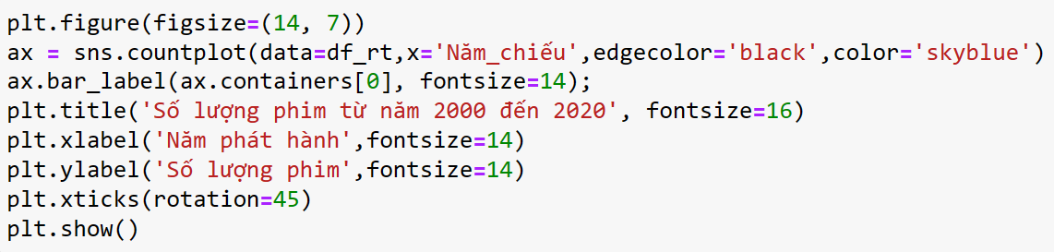
5) TRỰC QUAN HÓA DỮ LIỆU
Biểu đồ countplot hiển thị số lượng phim phát hành qua từng năm(2000-2020)

Slide 47
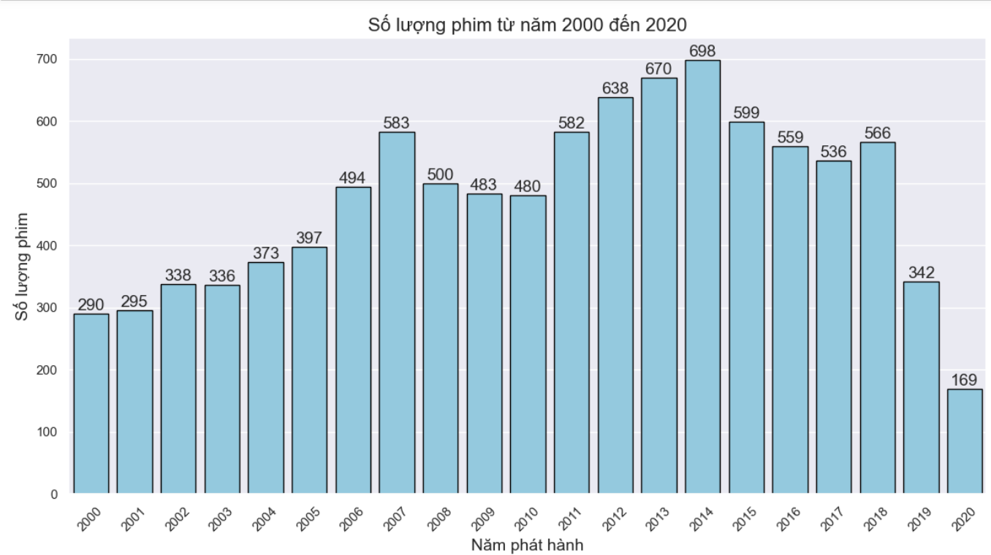
5) TRỰC QUAN HÓA DỮ LIỆU

Slide 48
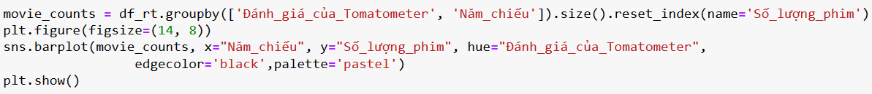
5) TRỰC QUAN HÓA DỮ LIỆU
Biểu đồ barplot hiển thị đánh giá của nhà phê bình qua từng năm(2000-2020)

Slide 49

5) TRỰC QUAN HÓA DỮ LIỆU

Slide 50

5) TRỰC QUAN HÓA DỮ LIỆU
Biểu đồ barplot hiển thị đánh giá của khán giả qua từng năm(2000-2020)

Slide 51

5) TRỰC QUAN HÓA DỮ LIỆU

Slide 52

5) TRỰC QUAN HÓA DỮ LIỆU
Có sự mâu thuẫn trong sự đánh giá phim trên Rotten Tomatoes không?

Slide 53

5) TRỰC QUAN HÓA DỮ LIỆU
Black Adam: Bị chê nhưng điểm khán giả chấm lại cao nhất DC

Slide 54

5) TRỰC QUAN HÓA DỮ LIỆU
Sausage Party là một bộ phim hoạt hình nhận được những đánh giá khá trái chiều từ giới phê bình và khán giả.

Slide 55

5) TRỰC QUAN HÓA DỮ LIỆU
Lọc ra các bộ phim “xuất sắc” để so sánh với các biểu đồ thống kê

Slide 56
5) TRỰC QUAN HÓA DỮ LIỆU

Slide 57

5) TRỰC QUAN HÓA DỮ LIỆU
Biểu đồ barplot hiển thị Top 10 hãng phim xuất sắc

Slide 58

5) TRỰC QUAN HÓA DỮ LIỆU

Slide 59

5) TRỰC QUAN HÓA DỮ LIỆU
Sony Pictures Entertainment Inc. (SPE), thường được gọi là Sony Pictures hoặc Sony, là một công ty giải trí đa quốc gia của Mỹ có trụ sở chính tại Culver City, California.
Sony Pictures là một hãng phim lớn với nhiều thể loại phim đa dạng. Một số thể loại phổ biến nhất bao gồm: Hành động, phiêu lưu, hài, khoa học viễn tưởng, hoạt hình,...

Slide 60


5) TRỰC QUAN HÓA DỮ LIỆU

Slide 61
5) TRỰC QUAN HÓA DỮ LIỆU

Slide 62

5) TRỰC QUAN HÓA DỮ LIỆU
Biểu đồ barplot hiển thị Top 10 thể loại phim xuất sắc

Slide 63

5) TRỰC QUAN HÓA DỮ LIỆU

Slide 64
5) TRỰC QUAN HÓA DỮ LIỆU
Phim Drama, hay còn gọi là phim tâm lý xã hội, là một thể loại phim điện ảnh và truyền hình thu hút lượng lớn khán giả trên toàn cầu. Sức hút của phim Drama đến từ 3 yếu tố:
Khám phá những vấn đề thực tế: Phim Drama thường khai thác những vấn đề xã hội, tình cảm và mâu thuẫn gần gũi với cuộc sống thực. Những câu chuyện được kể trong phim có thể phản ánh những vấn đề mà con người thường gặp phải, giúp họ cảm thấy được thấu hiểu và đồng cảm.
Nhân vật đa chiều: Phim Drama thường xây dựng những nhân vật phức tạp, có chiều sâu tâm lý và trải qua những đấu tranh nội tâm. Điều này khiến cho khán giả cảm thấy gắn kết với nhân vật và quan tâm đến số phận của họ.
Diễn xuất ấn tượng: Diễn xuất là yếu tố quan trọng giúp truyền tải cảm xúc và thông điệp của phim Drama đến với khán giả. Các diễn viên trong phim Drama thường phải thể hiện những cung bậc cảm xúc đa dạng và phức tạp, đòi hỏi kỹ năng diễn xuất cao.

Slide 65


5) TRỰC QUAN HÓA DỮ LIỆU

Slide 66
5) TRỰC QUAN HÓA DỮ LIỆU

Slide 67

5) TRỰC QUAN HÓA DỮ LIỆU
Biểu đồ barplot hiển thị Top 10 diễn viên xuất sắc

Slide 68

5) TRỰC QUAN HÓA DỮ LIỆU

Slide 69

5) TRỰC QUAN HÓA DỮ LIỆU
Robert Downey Jr. được xem là một trong những diễn viên tài năng và thành công nhất Hollywood. Anh ghi dấu ấn với khán giả bởi khả năng diễn xuất đa dạng, biến hóa trong nhiều dạng vai khác nhau. Vai diễn Iron Man đã đưa tên tuổi anh lên tầm cao mới và trở thành một biểu tượng văn hóa đại chúng.
Robert Downey Jr.

Slide 70


5) TRỰC QUAN HÓA DỮ LIỆU

Slide 71
5) TRỰC QUAN HÓA DỮ LIỆU

Slide 72

5) TRỰC QUAN HÓA DỮ LIỆU
Biểu đồ barplot hiển thị Top 10 đạo diễn xuất sắc

Slide 73

5) TRỰC QUAN HÓA DỮ LIỆU

Slide 74

5) TRỰC QUAN HÓA DỮ LIỆU
Alex Gibney được biết đến là một đạo diễn phim tài liệu người Mỹ nổi tiếng với những tác phẩm điều tra và phơi bày các vấn đề nhức nhối trong xã hội. Các bộ phim của ông thường đề cập đến các chủ đề như tham nhũng, chính trị, kinh tế, và tôn giáo.
Gibney được đánh giá cao bởi phong cách làm phim táo bạo và không ngại đụng chạm đến những chủ đề nhạy cảm. Ông thường sử dụng các cuộc phỏng vấn, tài liệu lưu trữ và phim tái hiện để kể những câu chuyện hấp dẫn và đầy thuyết phục.
Alex Gibney

Slide 75

5) TRỰC QUAN HÓA DỮ LIỆU
Taxi to the dark side - Đoạt giải Oscar cho phim tài liệu hay nhất năm 2007

Slide 76

5) TRỰC QUAN HÓA DỮ LIỆU
Các nhà phê bình nhận định gì qua các bộ phim?

Slide 77

5) TRỰC QUAN HÓA DỮ LIỆU

Slide 78
5) TRỰC QUAN HÓA DỮ LIỆU
Wordcloud cung cấp một cái nhìn tổng quan thú vị về ngôn ngữ và tiêu chí thường được các nhà phê bình sử dụng để đánh giá các giá trị nghệ thuật, giá trị giải trí và chất lượng của các bộ phim
Wordcloud nhấn mạnh cách các nhà phê bình phân tích các yếu tố cốt lõi của điện ảnh như cốt truyện, dàn dựng, phong cách hình ảnh, diễn xuất và liệu bộ phim có truyền tải được một trải nghiệm tác phẩm tốt, đầu tư công phu cho khán giả hay không. Các từ như "fail" (thất bại), "lack" (thiếu), và "predictable" (dễ đoán) cho thấy các nhà phê bình cũng chỉ ra những khiếm khuyết hoặc hạn chế của các bộ phim.
Sự hiện diện của "performance" nhấn mạnh tầm quan trọng của diễn xuất trong việc đánh giá một bộ phim. Các nhà phê bình sẽ xem xét kỹ lưỡng diễn xuất của từng diễn viên và cách họ thể hiện nhân vật của mình, từ đó đưa ra nhận xét và đánh giá về mức độ thành công hay thiếu sót trong diễn xuất.

Slide 79
TỔNG KẾT
1) Số lượng phim có xu hướng tăng theo hằng năm(Sự phát triển của công nghệ, sự đa dạng hóa thị hiếu khán giả, toàn cầu hóa, sự phổ biến của các nền tảng chia sẻ video)
2) Các bộ phim có thời lượng dài được sản xuất rất nhiều(Cho phép phát triển cốt truyện và nhân vật chi tiết hơn).Nhưng nó không phải là yếu tố duy nhất quyết định chất lượng phim. Một bộ phim hay có thể có bất kỳ độ dài nào, miễn là nó có một câu chuyện hấp dẫn, được kể tốt và được thực hiện một cách chuyên nghiệp.
3) Có sự mâu thuẫn về đánh giá phim trên Rotten Tomatoes
4) Các nhận định được rút ra từ những bộ phim xuất sắc trên Rotten Tomatoes:
Phim Drama là một thể loại được ưa chuộng nhất.
Chất lượng hơn số lượng.
Phim tập trung vào độ tuổi R và hạn chế độ tuổi NC17.

Slide 80
Cảm ơn thầy và các bạn đã lắng nghe
Chúc thầy và các bạn có một ngày tốt lành ❤️

